Slide 1
DERECHO PROCESAL
CONSTITUCIONAL
Samuel B. Abad Yupanqui
sabad@pucp.edu.pe
samuel.abad@bakermckenzie.com
Lima, 02 de setiembre de 2020
Pontificia Universidad Católica
Facultad de Derecho

Slide 2
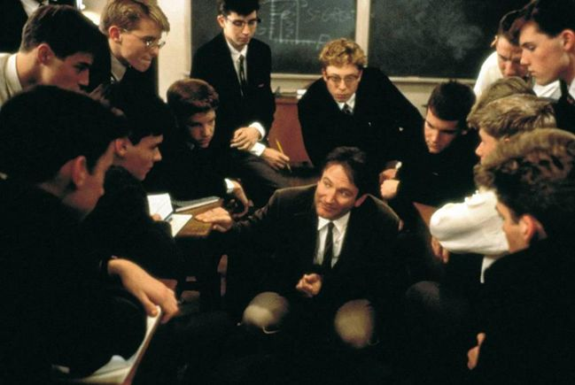


Derecho Procesal Constitucional
Presentación del Curso
De la pizarra y la tiza al zoom…
La necesidad de adaptarse y cuidarse

Slide 3

Derecho Procesal Constitucional
Presentación del Curso
Alejandrina Molina
Adjunta de Docencia
alejandrina.molina@pucp.pe
Experiencia actual (prácticas, de ser el caso), y
Una expectativas sobre el Curso.
45 alumnos/as

Slide 4
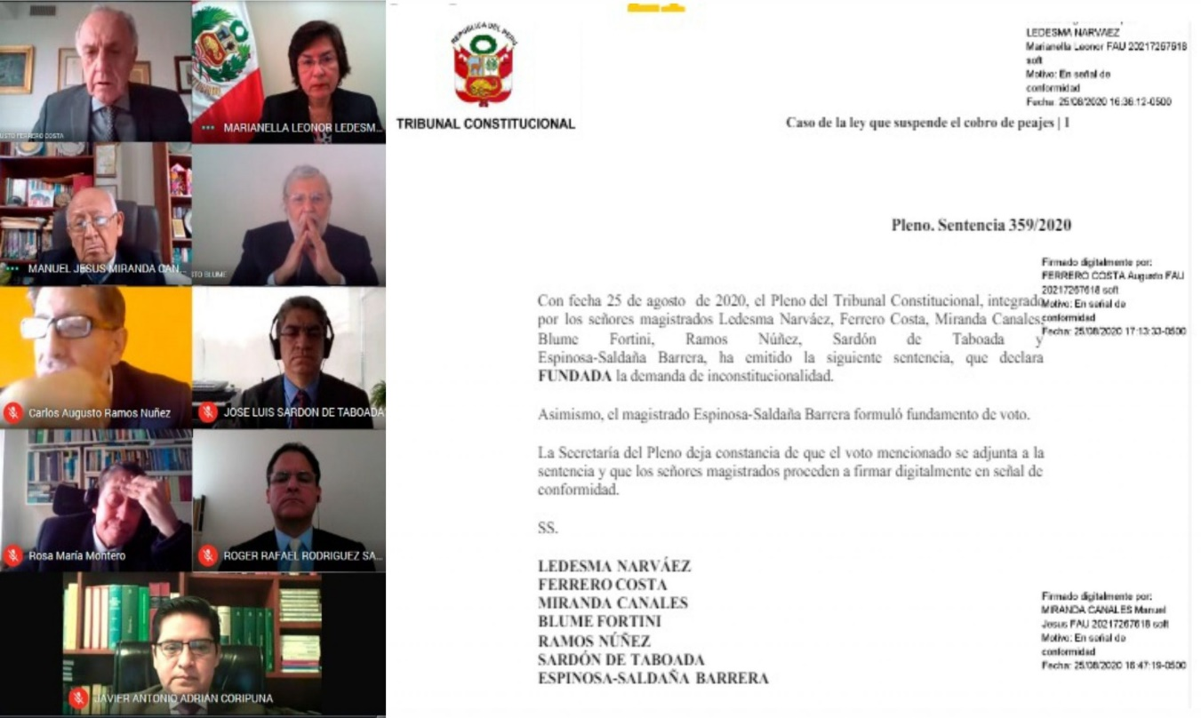
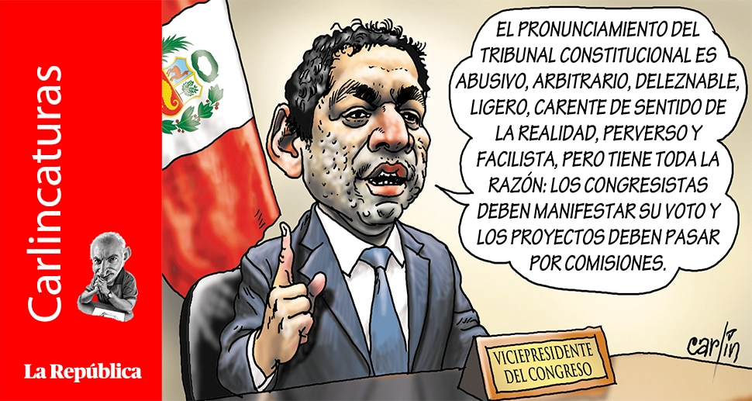
Derecho Procesal Constitucional
Presentación del Curso
¿Qué pensaron que era el DPC?
¿Cuál es el rol del Derecho Procesal Constitucional y de los procesos constitucionales?

Slide 5

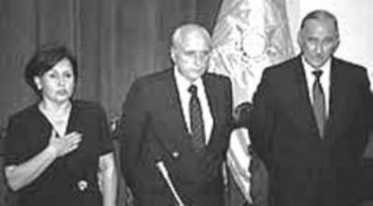
Derecho Procesal Constitucional
Presentación del Curso
¿Qué significa?

Slide 6

Derecho Procesal Constitucional
¿Qué es una Constitución?
Declaración de Derechos del Hombre y del Ciudadano (1789)
Artículo 16.- Toda sociedad en la cual la garantía de los derechos no está asegurada ni la separación de poderes establecida no tiene Constitución.
¿Sólo lo que indica el texto normativo?
Interpretación constitucional

Slide 7
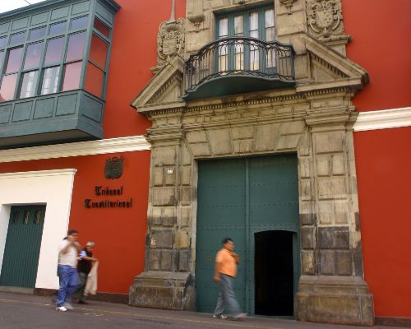
Derecho Procesal Constitucional
¿Qué es una Constitución?
¿La Constitución es … lo que los jueces dicen que es?
La teoría de la interpretación es hoy el núcleo central de la teoría de la Constitución (Franciso Rubio Llorente)

Slide 8
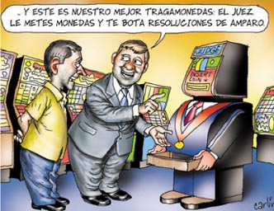
Derecho Procesal Constitucional
¿Y se han presentado abusos?
La distancia entre la teoría y la realidad
corrupción vs. ética

Slide 9
Derecho Procesal Constitucional
Presentación del Curso
Alejandrina Molina
Adjunta de Docencia
alejandrina.molina@pucp.pe
Experiencia actual (prácticas, de ser el caso), y
Una expectativas sobre el Curso.

Slide 10
Derecho Procesal Constitucional
Objetivos del Curso
Estudio de los procesos constitucionales y los órganos jurisdiccionales encargados de resolverlos (PJ y TC) en el ordenamiento jurídico peruano.
Que los alumnos y alumnas cuenten con los conceptos esenciales que le permitan razonar jurídicamente cuando intervengan en un determinado proceso constitucional.
La finalidad de toda Constitución en un régimen democrático es limitar el poder, político o económico, para garantizar los derechos de las personas.

Slide 11
Derecho Procesal Constitucional
Temas a desarrollar
Parte I.- Aproximación al DPC, descripción general de los procesos constitucionales y de los órganos que los resuelven.
Parte II.- Se estudiarán los procesos constitucionales de tutela de derechos, los procesos destinados a garantizar la supremacía normativa de la Constitución y el denominado proceso competencial. Funcionamiento del TC en el Perú.

Slide 12
Derecho Procesal Constitucional
Evaluación
Controles (cinco y se elimina uno) : 60%
Examen Final (escrito) : 40%
El examen complementario será oral
Fecha de los controles: cronograma

Slide 13
Derecho Procesal Constitucional
Presentación del Curso
Alejandrina Molina
Adjunta de Docencia
alejandrina.molina@pucp.pe
Experiencia actual (prácticas, de ser el caso), y
Una expectativas sobre el Curso.

Slide 14
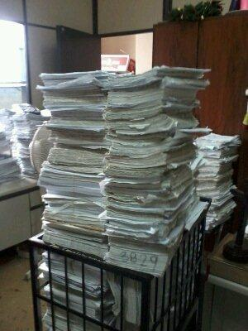
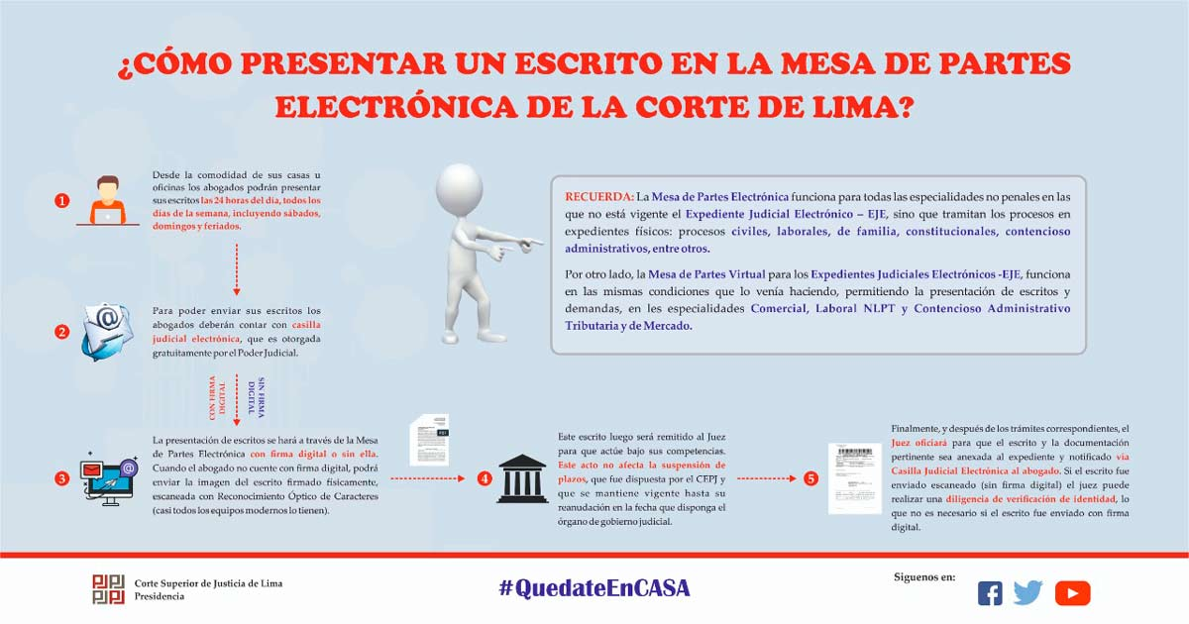
Subsisten problemas
¿Tutela de urgencia?
Sobrecarga procesal y demora de los procesos
Y ahora la justicia virtual

Slide 15

Subsisten problemas
¿Tutela de urgencia?
Institucionalidad débil: especialidad constitucional, capacidad de gestión, acceso y virtualidad.
Decisiones judiciales formalistas (nulidades) o sin un motivación suficiente
Litigantes maliciosos
Algunos excesos del TC, especialmente su anterior conformación.
Pese a ello hay casos relevantes.
El Derecho se ha constitucionalizado y la Constitución se ha judicializado.

Slide 16

Derecho Procesal Constitucional
II. ¿Será posible hacer algo?
16 años después: ¿tenemos una hoja de ruta?
El contexto: la inacabada reforma de la justicia.
Fortalecer la “justicia constitucional” a nivel judicial.
Reformas normativas puntuales: detectar los temas centrales
Una justicia constitucional accesible
Retos del TC: pronunciarse en temas claves. Un aliado del Poder Judicial
Una “justicia constitucional” efectiva legitima al sistema y permite que los derechos se tomen en serio.

Slide 17
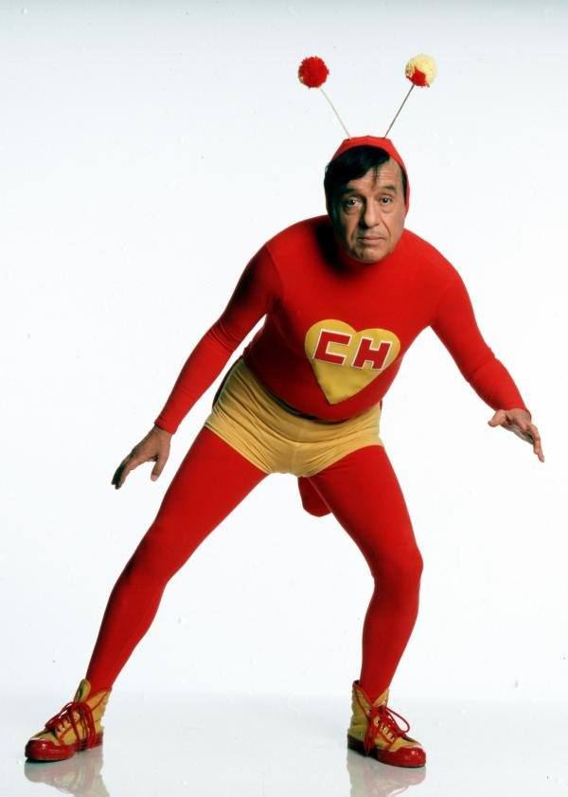
Derecho Procesal Constitucional
Reflexiones finales
Concepto de Constitución. Importancia de la interpretación.
Rol del Juez en un Estado Constitucional de Derecho: autonomía e independencia
Activismo/decisionismo judicial: argumentación jurídica
En breve: elección de seis magistrados
Un Curso que se va actualizando
Una democracia moderna debe garantizar la tutela judicial efectiva de los derechos de las personas. Incluso en tiempos del COVID

Slide 18
NOS VEMOS EN LA PRÓXIMA CLASE

